Slide 1
Работа с терминами курса «Найди себя» на классных часах и учебных предметах
Автор: Кокунова С.М.

Slide 2
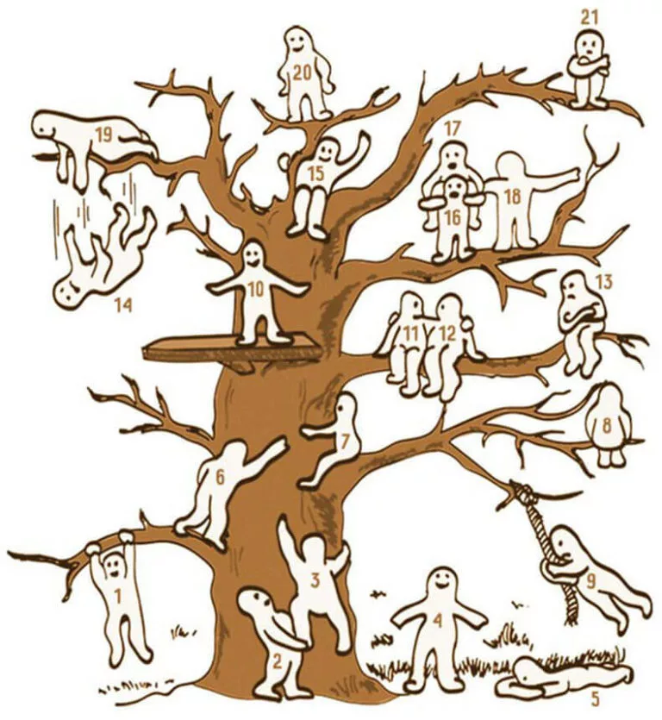

Slide 3
Заполни пустые ячейки в таблице
Понятие | Родовой признак | Видовые признаки
Доброта |  | заключающееся в отзывчивости, в душевном и теплом отношении к людям, в отсутствии злобы и неприязни.
Трудолюбие | черта характера
 | право и обязанность | отвечать за свои поступки и действия, взятые на себя обязательства

Slide 4
Соедините термин с его родовым и видовыми признаками
Понятие | Родовой признак | Видовые признаки
Умственные способности | свойство личности | определяющие скорость восприятия, усваивания новой информации и навыков.
Самостоятельность | это психологические качества | за внутренним планом собственной психической жизни, позволяющее фиксировать ее проявления (переживания, мысли, чувства и др.).
Самонаблюдение | наблюдение человека | появляющееся в инициативности, критичности, адекватной самооценке и чувстве личной ответственности за свою деятельность и поведение.

Slide 5
«Четвертый лишний» (исключить одно слово из четырех, самостоятельно определив основание, по которому объединены остальные три)
«Я-концепция», самооценка, самоопределение, лень

Slide 6
«Продолжи ряд» (написаны два-три слова, ученик угадывает принцип (основание), по которому они подобраны)
Индивид, личность…

Slide 7
С проверяемым термином надо составить предложение (или – с определенным количеством терминов составить рассказ)
Составьте рассказ, используя следующие понятия: профессия, специальность, должность, уровень притязаний.

Slide 8
Среди предложенных фраз с проверяемыми терминами ученик должен найти неверные, зачеркнуть их, либо маркировать разными цветами
«Физические способности необходимы представителям многих профессий. Учителя, врачи, юристы, психологи, инженеры, экономисты, программисты должны быть сильными, выносливыми и ловкими. Высокий уровень физического развития необходим и тем, кто выбрал профессии, связанные с военной службой, охраной, спортом, пожарными, водолазными и аварийно-спасательными работами.
Высокий уровень общего умственного, или интеллектуального развития является условием успешной работы сотрудника правоохранительных органов, официанта, массажиста, тренера и т.п. Уровень умственного развития, определяется как природными задатками и наследственностью человека, так и его жизненным опытом, образованием, воспитанием и чертами характера. Тип мышления – это индивидуальный способ преобразования информации. Зная свой тип мышления, можно прогнозировать успешность в определенных видах профессиональной деятельности».

Slide 9
Самостоятельное составление кроссворда

Slide 10
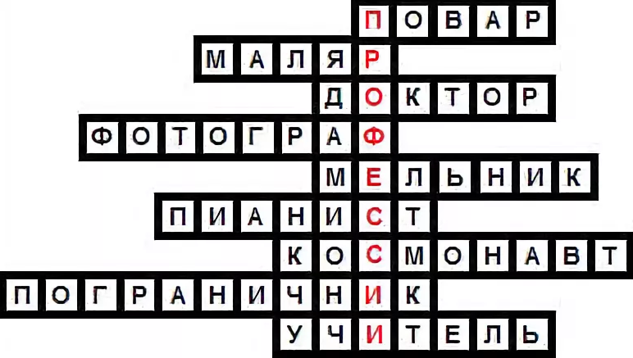
Самостоятельное составление кроссворда

Slide 11
Дается текст с пропусками терминов, под ним - список понятий, их надо вставить в нужное место текста
«Что же такое …? … - не только вид занятий человека, его продвижение на профессиональном поприще, но и достижение иных поставленных целей, улучшение положения в обществе. Также иногда в это понятие включают возможные будущие изменения в сфере работы, происходящие со временем вследствие приобретения опыта. … называют желание улучшить своё положение в профессиональной сфере, повысить карьерный рост. Иногда … называют людей, которые "идут по головам", то есть не учитывают чувства, общепринятые нормы морали, родственные связи. … видят свою цель и идут к ней, несмотря ни на что».
Карьера
Карьеризм

Slide 12
Установление иерархии: среди предложенных слов ученик должен отобрать указанное учителем число наиболее важных в данной теме, и объяснить свой выбор
Тема: «Коллектив».
Дружно, отношения, обиды, столкновения, человеческие отношения, воспитать, взаимопонимание, доброта, неудовлетворенность, напряжение, конфликт, здоровье, лидер, личность.

Slide 13
Распределение: дается список понятий, надо распределить их по группам слов
Распределите понятия на две группы: в первую включите те, что вызывают у вас положительную реакцию, а во вторую – отрицательную. Поясните свой выбор.
Патриотизм, нация, национализм, шовинизм, расизм, космополитизм, интернационализм

Slide 14
Кластер
Создайте кластер по понятию религия

Slide 15
Синквейн
1. Одно существительное – тема синквейна.
2. Два прилагательных или причастия, раскрывающие тему.
3. Три глагола, описывающие действия, относящиеся к теме, характеризующие или объясняющие суть происходящих событий.
4. Фраза (предложение) из четырех слов, позволяющая ученику выразить свое отношение к теме или содержащая вывод (может использоваться цитата, крылатое выражение).
5. Одно слово – резюме, дающее новую интерпретацию темы; содержащее ассоциацию с ней; восклицание.
Создайте синквейн по термину вера.

Slide 16
Денотатный граф
Правила составления денотатного графа:
1 этап - выделение ключевого слова или словосочетания, от которого будет составляться денотатный граф.
2 этап – подбор глаголов, которые будут связывать ключевое понятие и его признаки. Рекомендуется использовать следующие группы глаголов:
· глаголы, обозначающие цель — направлять, предполагать, приводить, давать и т. д.;
· глаголы, обозначающие процесс достижения результата — достигать, осуществляться;
· глаголы, обозначающие предпосылки достижения результата — основываться, опираться, базироваться;
· глаголы-связки, с помощью которых осуществляется выход на определение значения понятия.
3 этап – подобрать существенные признаки ключевого понятия, которые связываются с ним через выбранные глаголы. Для каждого глагола можно найти 1-3 признака.

Slide 17
Образ понятия
Создайте образ понятия духовность.

Slide 18
Вопросы, как прием, стимулирующий мышление и воображение
Сформулируйте вопросы, которые помогут нам понять, зачем нужна любовь в жизни человека.
Сформулируйте вопросы, которые помогут нам понять, что такое характер.
Сформулируй вопросы, которые помогут нам составить представление о том, какой он, поступок.

Slide 19
«Ёлочка» ассоциаций
Обучение

Slide 20
«Ёлочка» ассоциаций
Обучение
В школе
Уроки
Примеры Математика
Перемена Указка
Ручка Письмо
Парта
Тетрадь

Slide 21
Примеры заданий, используемых на уроках литературы
Самооценка
Задание. Распределите героев по графам таблицы и объясните, чем опасна необъективная самооценка и к чему она может привести.
А.А. Башмачкин, А.А.Чадский, Макар Девушкин, П.И.Чичиков, князь Игорь Святославович, Стародум.
Завышенная | Правильная | Заниженная

Slide 22
Примеры заданий, используемых на уроках литературы
Самовоспитание
Задание. Вы знаете, что мама Митрофанушки, госпожа Простакова, не занималась его воспитанием, а только баловала своего сына. Помогите юноше советами по самовоспитанию, заполнив графы в таблице.
 | Вставай не позднее 8 часов утра. Планируй весь свой день.
2.
3.
4.
5.
6. | Каждый вечер перед сном анализируй, что хорошего ты сделал, нового узнал, над чем еще следует поработать.

Slide 23
Примеры заданий, используемых на уроках русского языка
1. Объясните разницу между понятиями обучение и учение, оптимизм и пессимизм, субъективность и объективность.
2. Сформулируйте значение понятий.
Личность, доброта, любовь, ответственность, индивидуальные черты, воля, дружба.
3. Подберите антоним и синоним к понятию.
Понятие Антоним Синоним
Друг Враг Товарищ
Герой
Спортсмен
Прогресс
4. Составьте словарь терминов по теме «Здоровый образ жизни».

